Slide 1
W-JAX München | November 2019 | @nilshartmann
NILS HARTMANN
https://nilshartmann.net
Hooks, Concurrent Mode, Suspense, Lazy, ...
React 2019
Alles neu? 😱
Slides: https://nils.buzz/wjax2019-react

Slide 2
https://nilshartmann.net
NILS HARTMANN
nils@nilshartmann.net
Freiberuflicher Entwickler, Architekt, Trainer aus Hamburg
Trainings, Workshops und Beratung
Java
JavaScript, TypeScript
React
GraphQL

Slide 3

https://reactbuch.de
React
Grundlagen, fortgeschrittene Techniken und Praxistipps
2. Auflage, Dezember 2019

Slide 4
Ein Blick zurück
November 2018...

Slide 5
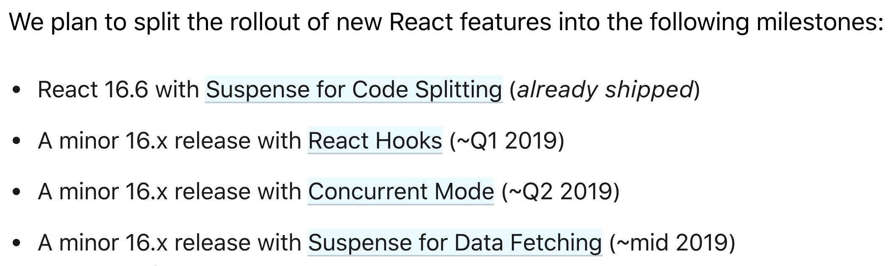
Stand November 2019
16.8 (Februar 2019)
16.11 (Okt 2019)
(experimentell)
https://reactjs.org/blog/2018/11/27/react-16-roadmap.html
Weiterhin nur Minor-Versionen (!)

Slide 6
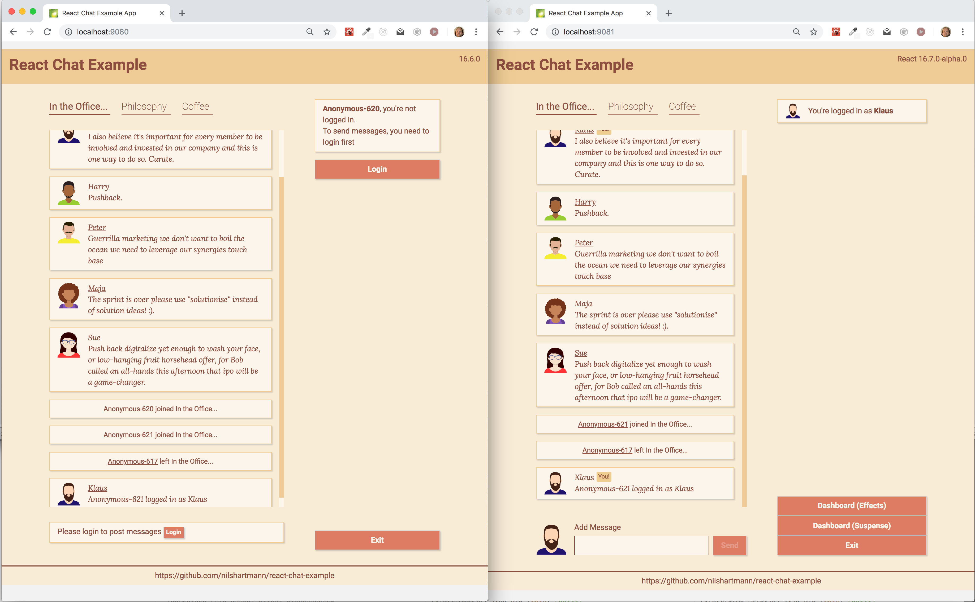
Ein Beispiel...
https://github.com/nilshartmann/react-chat-example

Slide 7
Functions everywhere
16.8
Hooks
https://reactjs.org/docs/hooks-intro.html

Slide 8
Hintergrund
Hooks: State, Context, Lifecycle etc auch in Funktionskomponenten

Slide 9
Hintergrund
Hooks: State, Context, Lifecycle etc auch in Funktionskomponenten
Hooks sind reguläre Funktionen, aber...
nur in Funktionskomponenten (oder anderen Hooks) erlaubt
müssen auf Top-Level-Ebene stehen (nicht in Schleife, if, ...)
müssen mit "use" benannt werden

Slide 10

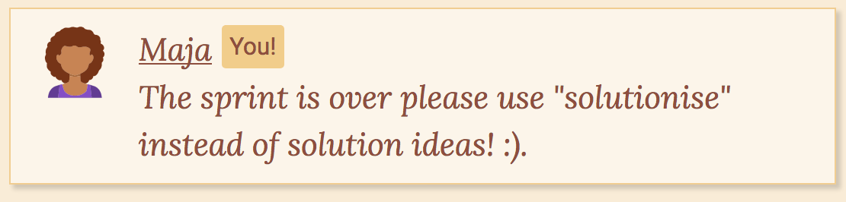
useContext Hook
useContext: Vereinfachter Zugriff auf den Context
Beispiel: ChatPage oder Tabs
Beispiel: UserStatsPage für fetch ?
User-Objekt liegt in einem Context

Slide 11
useContext Hook
useContext: Vereinfachter Zugriff auf den Context
Bisher: Zugriff über Consumer-Komponente und Render Properties
function CurrentUserProfile(props) {
return (
<ChatContext.Consumer>
{chatValue => {
return <div>
<Avatar userId={chatValue.user.id} />
You're logged in as {chatValue.user.name} />
</div>;
}}
</ChatContext.Consumer>
);
}
Beispiel: ChatPage oder Tabs
Beispiel: UserStatsPage für fetch ?

Slide 12
useContext Hook
useContext: Vereinfachter Zugriff auf den Context
Bisher: Zugriff über Consumer-Komponente und Render Properties
Unübersichtlich bei mehreren Kontexten
function CurrentUserProfile(props) {
return (
<ChatContext.Consumer>
{chatValue => {
return <ThemeContext.Consumer>
{ themeValue => {
return <div className={themeValue.name}>
<Avatar userId={chatValue.user.id} />
You're logged in as {chatValue.user.name} />
</div>;
}}
</ThemeContext.Consumer>
}}
</ChatContext.Consumer>
);
}
Beispiel: ChatPage oder Tabs
Beispiel: UserStatsPage für fetch ?

Slide 13
useContext Hook
useContext: Vereinfachter Zugriff auf den Context
Hook: "normale" Funktion, Komponente wird gerendert, wenn Context sich ändert
import { useContext } from "react";
function CurrentUserProfile(props) {
const chatValue = useContext(ChatContext);
const themeValue = useContext(ThemeContext);
}
Beispiel: ChatPage oder Tabs
Beispiel: UserStatsPage für fetch ?

Slide 14
useContext Hook
useContext: Vereinfachter Zugriff auf den Context
Hook: "normale" Funktion, Komponente wird gerendert, wenn Context sich ändert
import { useContext } from "react";
function CurrentUserProfile(props) {
const chatValue = useContext(ChatContext);
const themeValue = useContext(ThemeContext);
return (
<div className={themeValue.name}>
<Avatar userId={chatValue.user.id} />
You're logged in as {chatValue.user.name} />
</div>
);
}
Beispiel: ChatPage oder Tabs
Beispiel: UserStatsPage für fetch ?

Slide 15
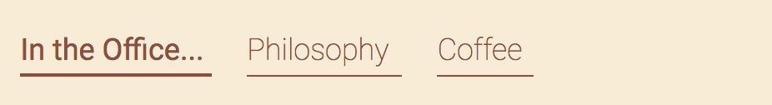
useState Hook
useState: State in Funktionskomponenten
Beispiel: Tab Bar
Beispiel: ChatPage oder Tabs
Beispiel: UserStatsPage für fetch ?
Zustand: welche Tab ist geöffnet?

Slide 16
useState Hook
useState: State erzeugen
function Tabs(props) {
const [activeTabId, setActiveTabId] = React.useState(0);
}
Aktueller State
Initialer Wert
Beispiel: ChatPage oder Tabs
Beispiel: UserStatsPage für fetch ?
Setter

Slide 17
useState Hook
useState: Aktuellen State verwenden
function Tabs(props) {
const [activeTabId, setActiveTabId] = React.useState(0);
return (
<div>
{props.tabs.map(tab => {
return <Tab
classname={tab.id === activeTabId ? "active" : ""}
/>
})}
</div>
);
}
Beispiel: ChatPage oder Tabs
Beispiel: UserStatsPage für fetch ?
Zugreifen auf State

Slide 18
useState Hook
useState: State verändern
function Tabs(props) {
const [activeTabId, setActiveTabId] = React.useState(0);
return (
<div>
{props.tabs.map(tab => {
return <Tab
classname={tab.id === activeTabId ? "active" : ""}
onClick={() => setActiveTabId(tab.id)}
/>
})}
</div>
);
}
Beispiel: ChatPage oder Tabs
Beispiel: UserStatsPage für fetch ?
Setzen von State
(kein Objekt mehr!)

Slide 19
useState Hook
useState: Mehrere States in einer Komponente möglich
Kein "mergen" von State mehr!
function LoginForm(props) {
const [username, setUsername] = React.useState("klaus");
const [password, setPassword] = React.useState("");
return (<>
<input value={username}
onChange={e => setUsername(e.target.value)} />
<input value={password}
onChange={e => setPassword(e.target.value)} />
</>);
}
Beispiel: ChatPage oder Tabs
Beispiel: UserStatsPage für fetch ?

Slide 20
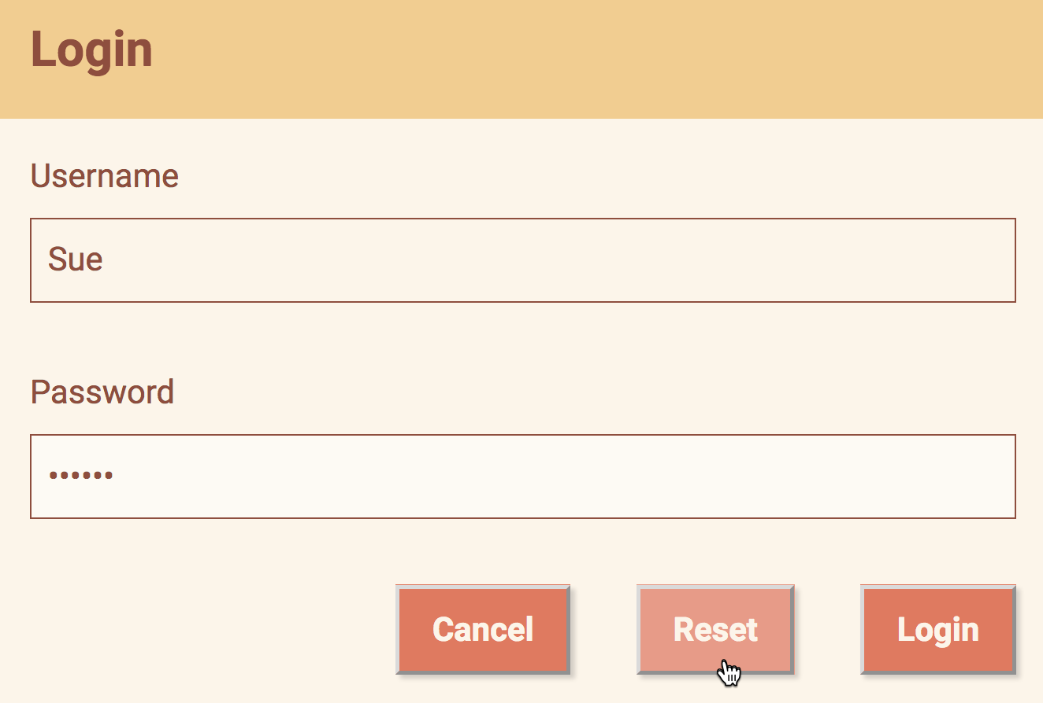
useReducer Hook
useReducer: Redux für Komponenten?
Für komplexen State mit viel Logik zur Veränderung
Beispiel: ChatPage oder Tabs
Beispiel: UserStatsPage für fetch ?

Slide 21
useReducer Hook
useReducer: Redux für Komponenten?
Schritt 1: Reducer-Funktion (state, action) => newState
Beispiel: ChatPage oder Tabs
Beispiel: UserStatsPage für fetch ?

Slide 22
useReducer Hook
useReducer: Redux für Komponenten?
Schritt 1: Reducer-Funktion (state, action) => newState
Actions sind einfache JavaScript-Objekte
const action = {
type: "SET_USER",
username: "..."
}
Type
Payload
Beispiel: ChatPage oder Tabs
Beispiel: UserStatsPage für fetch ?
const action = {
type: "SET_PASSWORD",
password: "..."
}
const action = {
type: "RESET"
}

Slide 23
useReducer Hook
useReducer: Redux für Komponenten?
Schritt 1: Reducer-Funktion (state, action) => newState
function loginReducer(oldState, action) {
switch (action.type) {
case "SET_USER":
}
}
Beispiel: ChatPage oder Tabs
Beispiel: UserStatsPage für fetch ?

Slide 24
useReducer Hook
useReducer: Redux für Komponenten?
Schritt 1: Reducer-Funktion (state, action) => newState
function loginReducer(oldState, action) {
switch (action.type) {
case "SET_USER":
return {...oldState, username: action.username };
}
}
Beispiel: ChatPage oder Tabs
Beispiel: UserStatsPage für fetch ?

Slide 25
useReducer Hook
useReducer: Redux für Komponenten?
Schritt 1: Reducer-Funktion (state, action) => newState
function loginReducer(oldState, action) {
switch (action.type) {
case "SET_USER":
return {...oldState, username: action.username };
case "SET_PASSWORD":
return {...oldState, password: action.password };
case "RESET":
return { user: "", password: "" };
default:
return throw new Error("Invalid action!");
}
}
Beispiel: ChatPage oder Tabs
Beispiel: UserStatsPage für fetch ?

Slide 26
useReducer Hook
useReducer: Redux für Komponenten?
Schritt 2: Verwendung
function loginReducer() { ... }
function LoginForm(props) {
const [state, dispatch] = React.useReducer(loginReducer);
return (<>
</>);
}
Beispiel: ChatPage oder Tabs
Beispiel: UserStatsPage für fetch ?

Slide 27
useReducer Hook
useReducer: Redux für Komponenten?
Schritt 2a: Zugriff auf den State
function loginReducer() { ... }
function LoginForm(props) {
const [state, dispatch] = React.useReducer(loginReducer);
return (<>
<input value={state.username}
/>
<input value={state.password}
/>
<button />;
</>);
}
Beispiel: ChatPage oder Tabs
Beispiel: UserStatsPage für fetch ?

Slide 28
useReducer Hook
useReducer: Redux für Komponenten?
Schritt 2b: Verändern des States über Actions
function loginReducer() { ... }
function LoginForm(props) {
const [state, dispatch] = React.useReducer(loginReducer);
return (<>
<input value={state.username}
onChange={e =>
dispatch({type: "SET_USER", username: e.target.value})} />
<input value={state.password}
onChange={e =>
dispatch({type: "SET_PASSWORD", password: e.target.value})}/>
<button onClick=(() => dispatch({type: "CLEAR"});
</>);
}
Beispiel: ChatPage oder Tabs
Beispiel: UserStatsPage für fetch ?

Slide 29
useReducer Hook
useReducer: Konsequenzen
Reducer Standard-JavaScript-Funktion, d.h. gut test- und wiederverwendbar
Logik zur Behandlung des Zustandes an einer zentralen Stelle
dispatch von Actions Code-intensiv
Beispiel: ChatPage oder Tabs
Beispiel: UserStatsPage für fetch ?

Slide 30
useReducer Hook
useReducer: Konsequenzen
Reducer Standard-JavaScript-Funktion, d.h. gut test- und wiederverwendbar
Logik zur Behandlung des Zustandes an einer zentralen Stelle
dispatch von Actions Code-intensiv
Im Gegensatz zu Redux
keine Developer Tools (Timetravelling, ...)
keine Middleware
Beispiel: ChatPage oder Tabs
Beispiel: UserStatsPage für fetch ?

Slide 31
Architektur Idee: useContext & useReducer
useContext & useReducer: Für globalen App State?
Beispiel: ChatPage oder Tabs
Beispiel: UserStatsPage für fetch ?

Slide 32
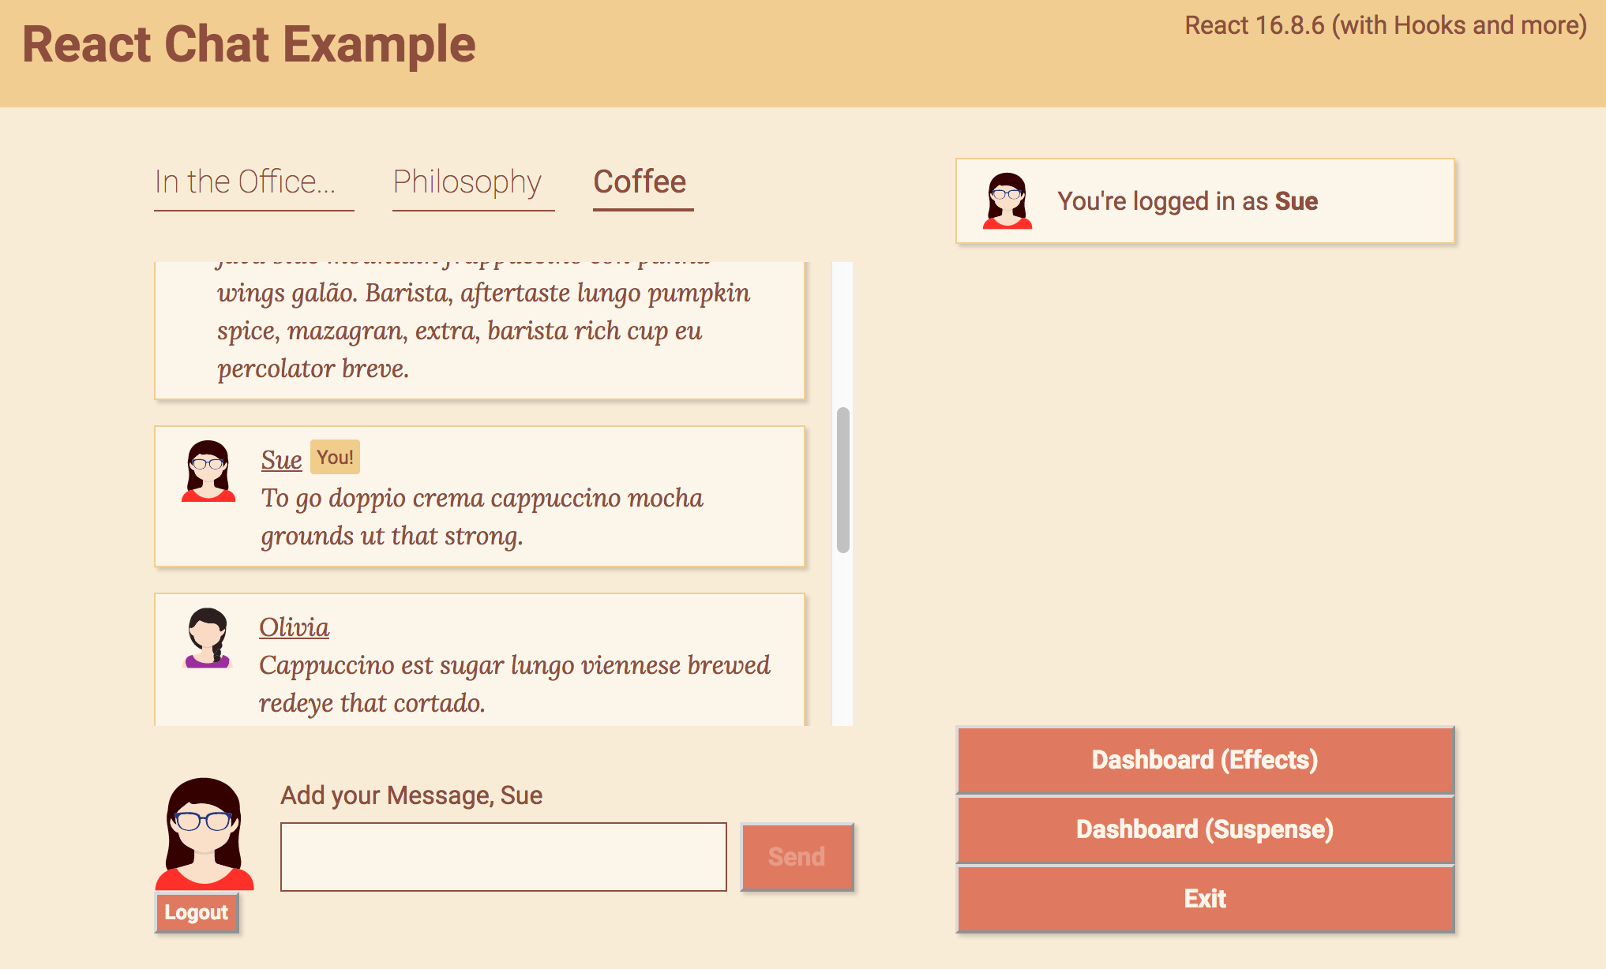
Architektur Idee: useContext & useReducer
useContext & useReducer: Für globalen App State?
Beispiel: globale Logik für Login/Logout bzw. angemeldeten User
Beispiel: ChatPage oder Tabs
Beispiel: UserStatsPage für fetch ?
globaler Zustand
globale Aktionen (zum Ein-/Ausloggen)

Slide 33
Architektur Idee: useContext & useReducer
useContext & useReducer: Für globalen App State?
Beispiel: Ein Reducer für Aktionen zum Ein-/Ausloggen
function authenticationReducer(state, action) {
switch (action.type) {
case "LOGIN":
return { user: action.user };
case "LOGOUT":
return { user: null };
default:
throw new Error("...");
}
Beispiel: ChatPage oder Tabs
Beispiel: UserStatsPage für fetch ?

Slide 34
Architektur Idee: useContext & useReducer
useContext & useReducer: Für globalen App State?
Über Context werden Zustand und Aktionen nach unten gereicht
Beispiel: Provider-Komponente für dispatcher
const AuthDispatcherCtx = React.createContext(null);
function AuthProvider(props) {
}
Beispiel: ChatPage oder Tabs
Beispiel: UserStatsPage für fetch ?

Slide 35
Architektur Idee: useContext & useReducer
useContext & useReducer: Für globalen App State?
Über Context werden State und Dispatch nach unten gereicht
Beispiel: Provider-Komponente für dispatcher
const AuthDispatcherCtx = React.createContext(null);
function AuthProvider(props) {
const [authState, dispatch] = useReducer(authenticationReducer);
}
Beispiel: ChatPage oder Tabs
Beispiel: UserStatsPage für fetch ?

Slide 36
Architektur Idee: useContext & useReducer
useContext & useReducer: Für globalen App State?
Über Context werden State und Dispatch nach unten gereicht
Beispiel: Provider-Komponente für dispatcher
const AuthDispatcherCtx = React.createContext(null);
function AuthProvider(props) {
const [authState, dispatch] = useReducer(authenticationReducer);
return (
<AuthDispatcherCtx.Provider
value={{authState, dispatch}}>
{props.children}
</AuthDispatcherCtx.Provider>
);
}
Beispiel: ChatPage oder Tabs
Beispiel: UserStatsPage für fetch ?

Slide 37
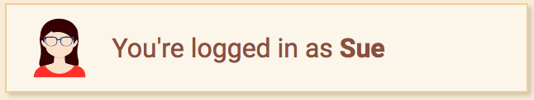
Architektur Idee: useContext & useReducer
useContext & useReducer: Für globalen App State?
Unterkomponenten können den State verwenden
Beispiel: Verwendung innerhalb der Anwendung – State verwenden
Beispiel: ChatPage oder Tabs
Beispiel: UserStatsPage für fetch ?
function Avatar(props) {
const {authState} = useContext(AuthDispatcher);
return (
<h1>You're logged in as {authState.user}</h1>
);
}

Slide 38

Architektur Idee: useContext & useReducer
useContext & useReducer: Für globalen App State?
Unterkomponenten können dispatch-Funktion dann verwenden
(ähnlich wie in Redux)
Beispiel: Verwendung innerhalb der Anwendung – Actions auslösen
Beispiel: ChatPage oder Tabs
Beispiel: UserStatsPage für fetch ?
function LogoutButton(props) {
const {dispatch} = useContext(AuthDispatcher);
return (
<button onClick={() => dispatch({type: "LOGOUT"})>
Logout
</button>
);
}

Slide 39
Architektur Idee: useContext & useReducer
useContext & useReducer: Für globalen App State?
Schwäche 1: Verwender muss Context API verwenden (eigentlich Implementierungsdetail)
Schwäche 2: Verwender muss dispatch verwenden und Action-Objekte selber erzeugen
Beispiel: ChatPage oder Tabs
Beispiel: UserStatsPage für fetch ?

Slide 40
Custom Hooks
CustomHooks: für wiederverwendbare Logik
Es können eigene Hooks definiert werden
Custom Hooks dürfen andere Hooks verwenden
Custom Hooks sind reguläre JavaScript-Funktionen, die mit "use" anfangen
Custom Hooks können frei definierbare Argumente haben und beliebigen Return Typ haben
Beispiel: ChatPage oder Tabs
Beispiel: UserStatsPage für fetch ?

Slide 41
Architektur Idee: Custom Hooks
CustomHooks für fachliche Sicht auf Auth-State und -Logik
👉 Verzichten auf direkten dispatch-Aufruf (stattdessen Funktionen, ähnlich wie Action Creator in Redux)
👉 Context API und useReducer wird zum Implementierungsdetail und könnte z.B. durch Redux ersetzt werden
Beispiel: ChatPage oder Tabs
Beispiel: UserStatsPage für fetch ?

Slide 42
Architektur Idee: Custom Hooks
CustomHooks: Für globalen App State?
Custom Hook kapselt Zugriff auf Context, dispatch und state
Stellt authState und fachliche Funktionen zum Verändern zur Verfügung
Beispiel: Custom Hook
function useAuth() {
const {dispatch, authState} = useContext(AuthDispatcher);
const logout = () => dispatch({type: "LOGOUT"});
const login = () => dispatch({type: "LOGIN", ...});
return {
logout, login, authState
}
}
Beispiel: ChatPage oder Tabs
Beispiel: UserStatsPage für fetch ?

Slide 43
function Logout(props) {
const {logout} = useAuth();
return <button onClick={logout}>Logout</button>
}
Architektur Idee: Custom Hooks
CustomHooks: Für globalen App State?
In Komponenten wird der Custom Hook verwendet, um Zugriff auf "action creator" zu erhalten
Beispiel: Verwendung Custom Hook (statt dispatch)
Beispiel: ChatPage oder Tabs
Beispiel: UserStatsPage für fetch ?
function LogoutButton(props) {
const { logout } = useAuth();
return (
<button onClick={logout}>
Logout
</button>
);
}

Slide 44
Architektur Idee: Custom Hooks
CustomHooks: Für globalen App State?
In Komponenten wird der Custom Hook verwendet, um Zugriff auf den State zu bekommen
Beispiel: Verwendung Custom Hook (statt state)
Beispiel: ChatPage oder Tabs
Beispiel: UserStatsPage für fetch ?
function Avatar(props) {
const { authState } = useAuth();
return (
<h1>You're logged in as {authState.user}</h1>
);
}

Slide 45
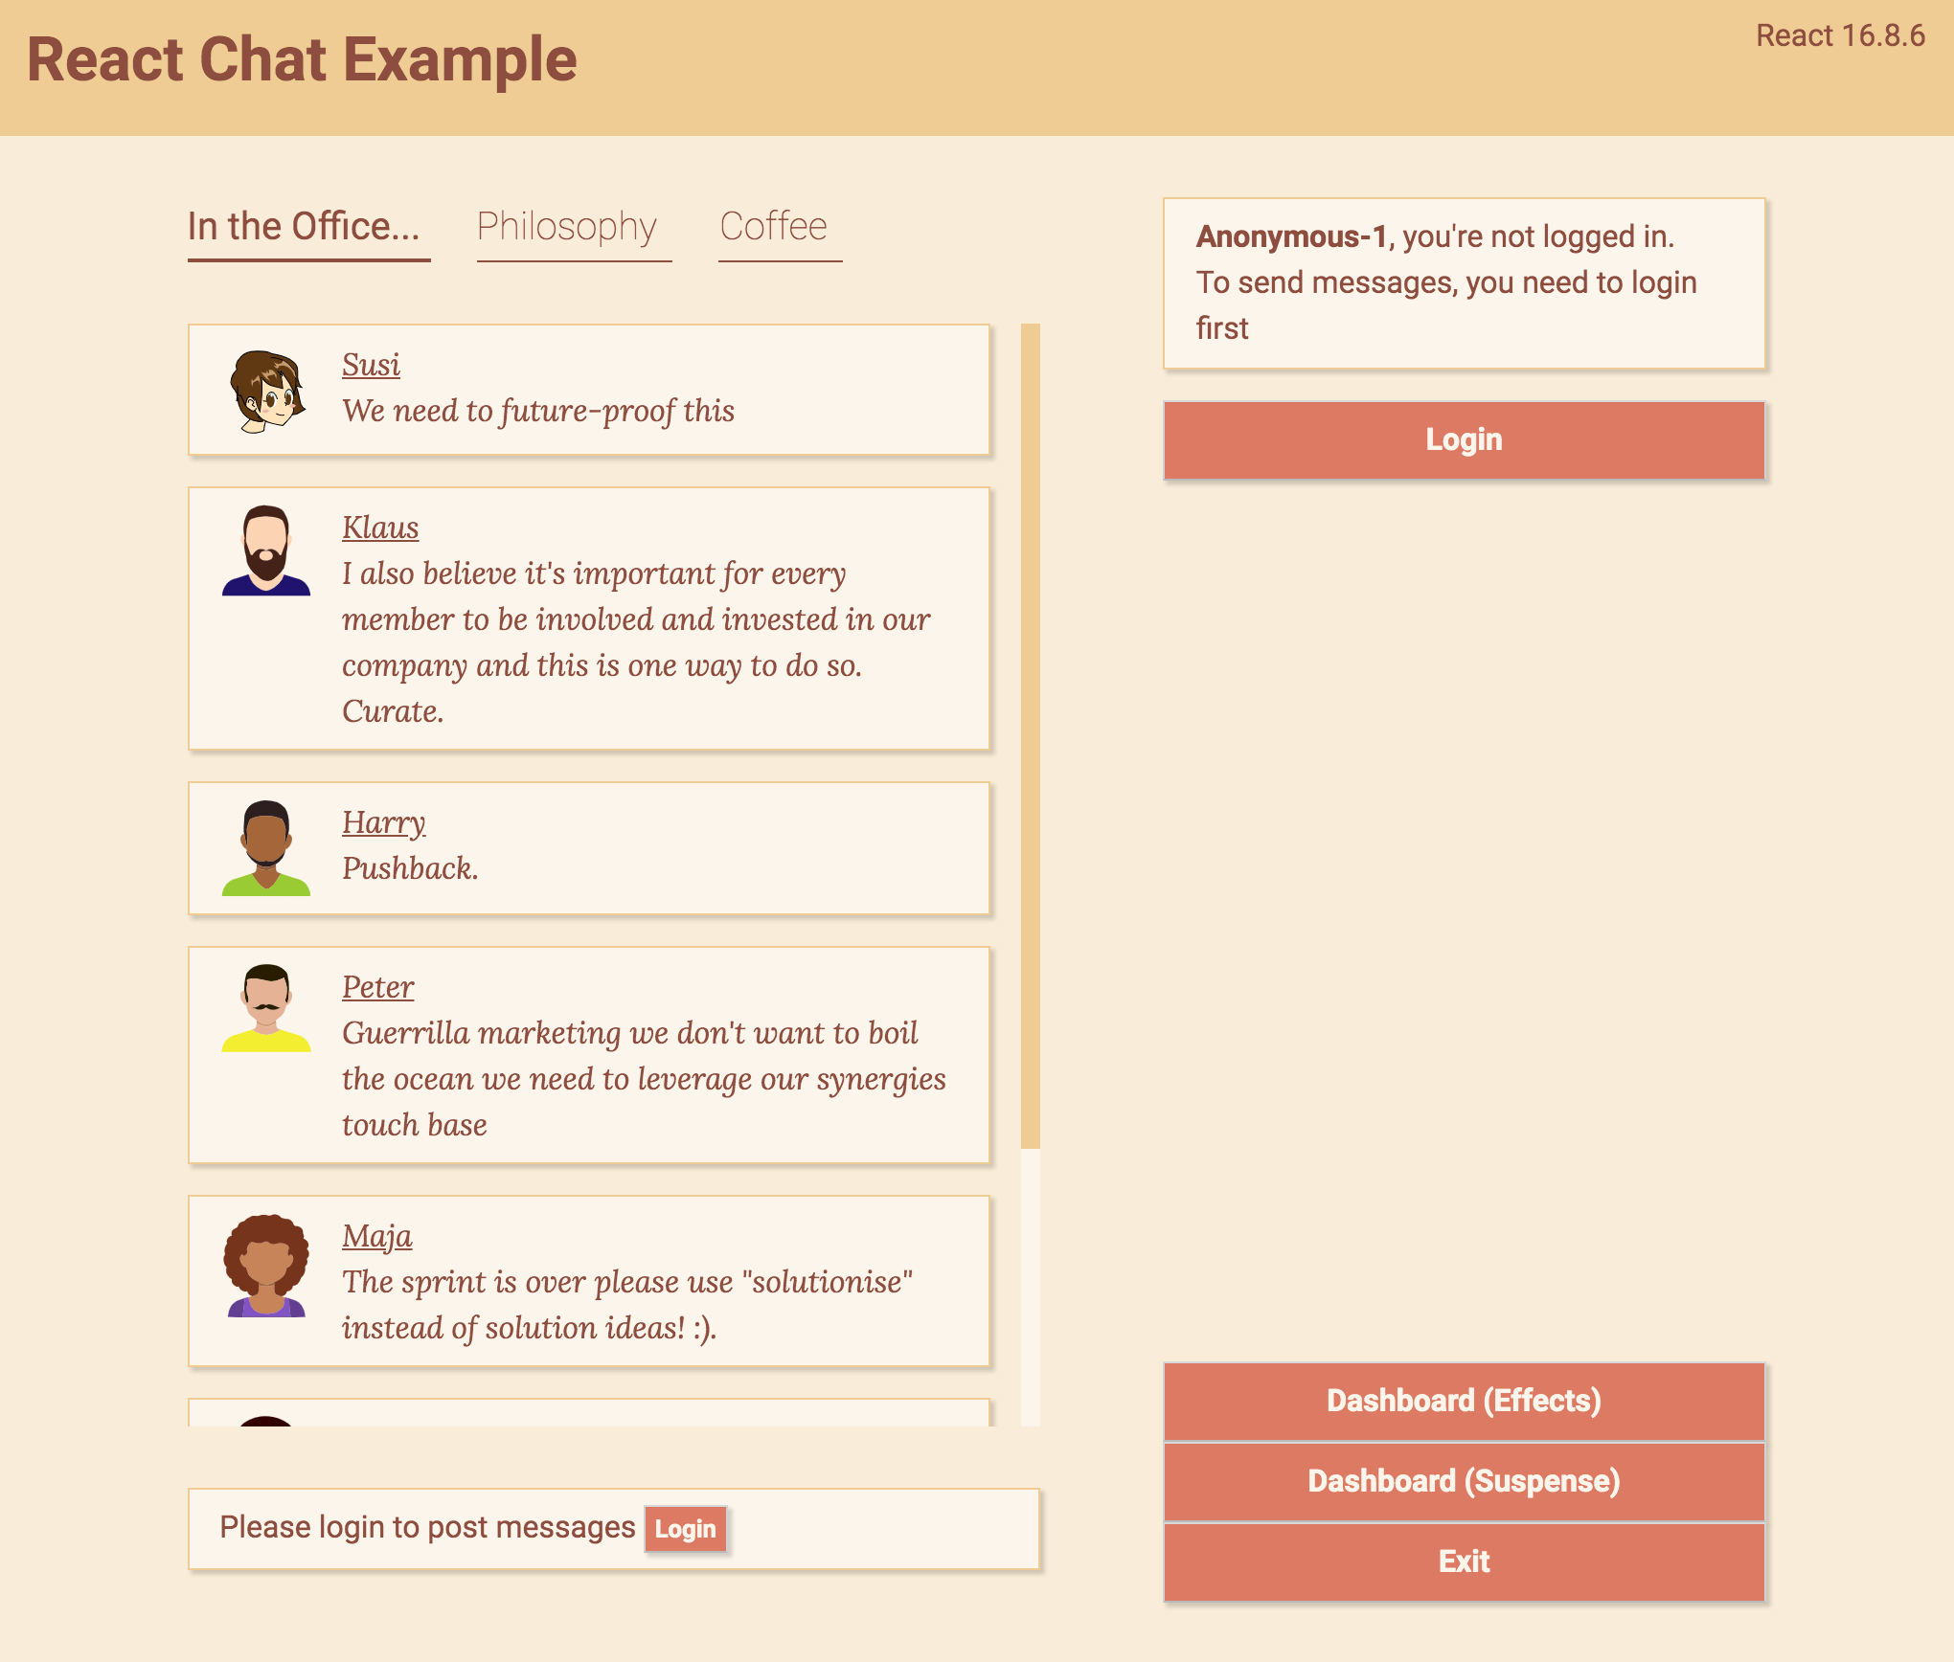
Architektur Idee: Custom Hooks
App-State per Context: Flexibilität
Hooks könnten auch für "Teil-State" der Anwendung verwendet werden (im Gegensatz zu Redux):
useAuth
Beispiel: ChatPage oder Tabs
Beispiel: UserStatsPage für fetch ?
useNavigation
useChat

Slide 46
Rendern unterbrechen
16.6
Suspense

Slide 47
Suspense
Suspense: React kann das Rendern von Komponenten unterbrechen, während (asynchron) Daten geladen werden
Funktioniert aktuell für Code Splitting
Künftig auch zum Laden von beliebigen Daten (z.Zt. experimentell)

Slide 48
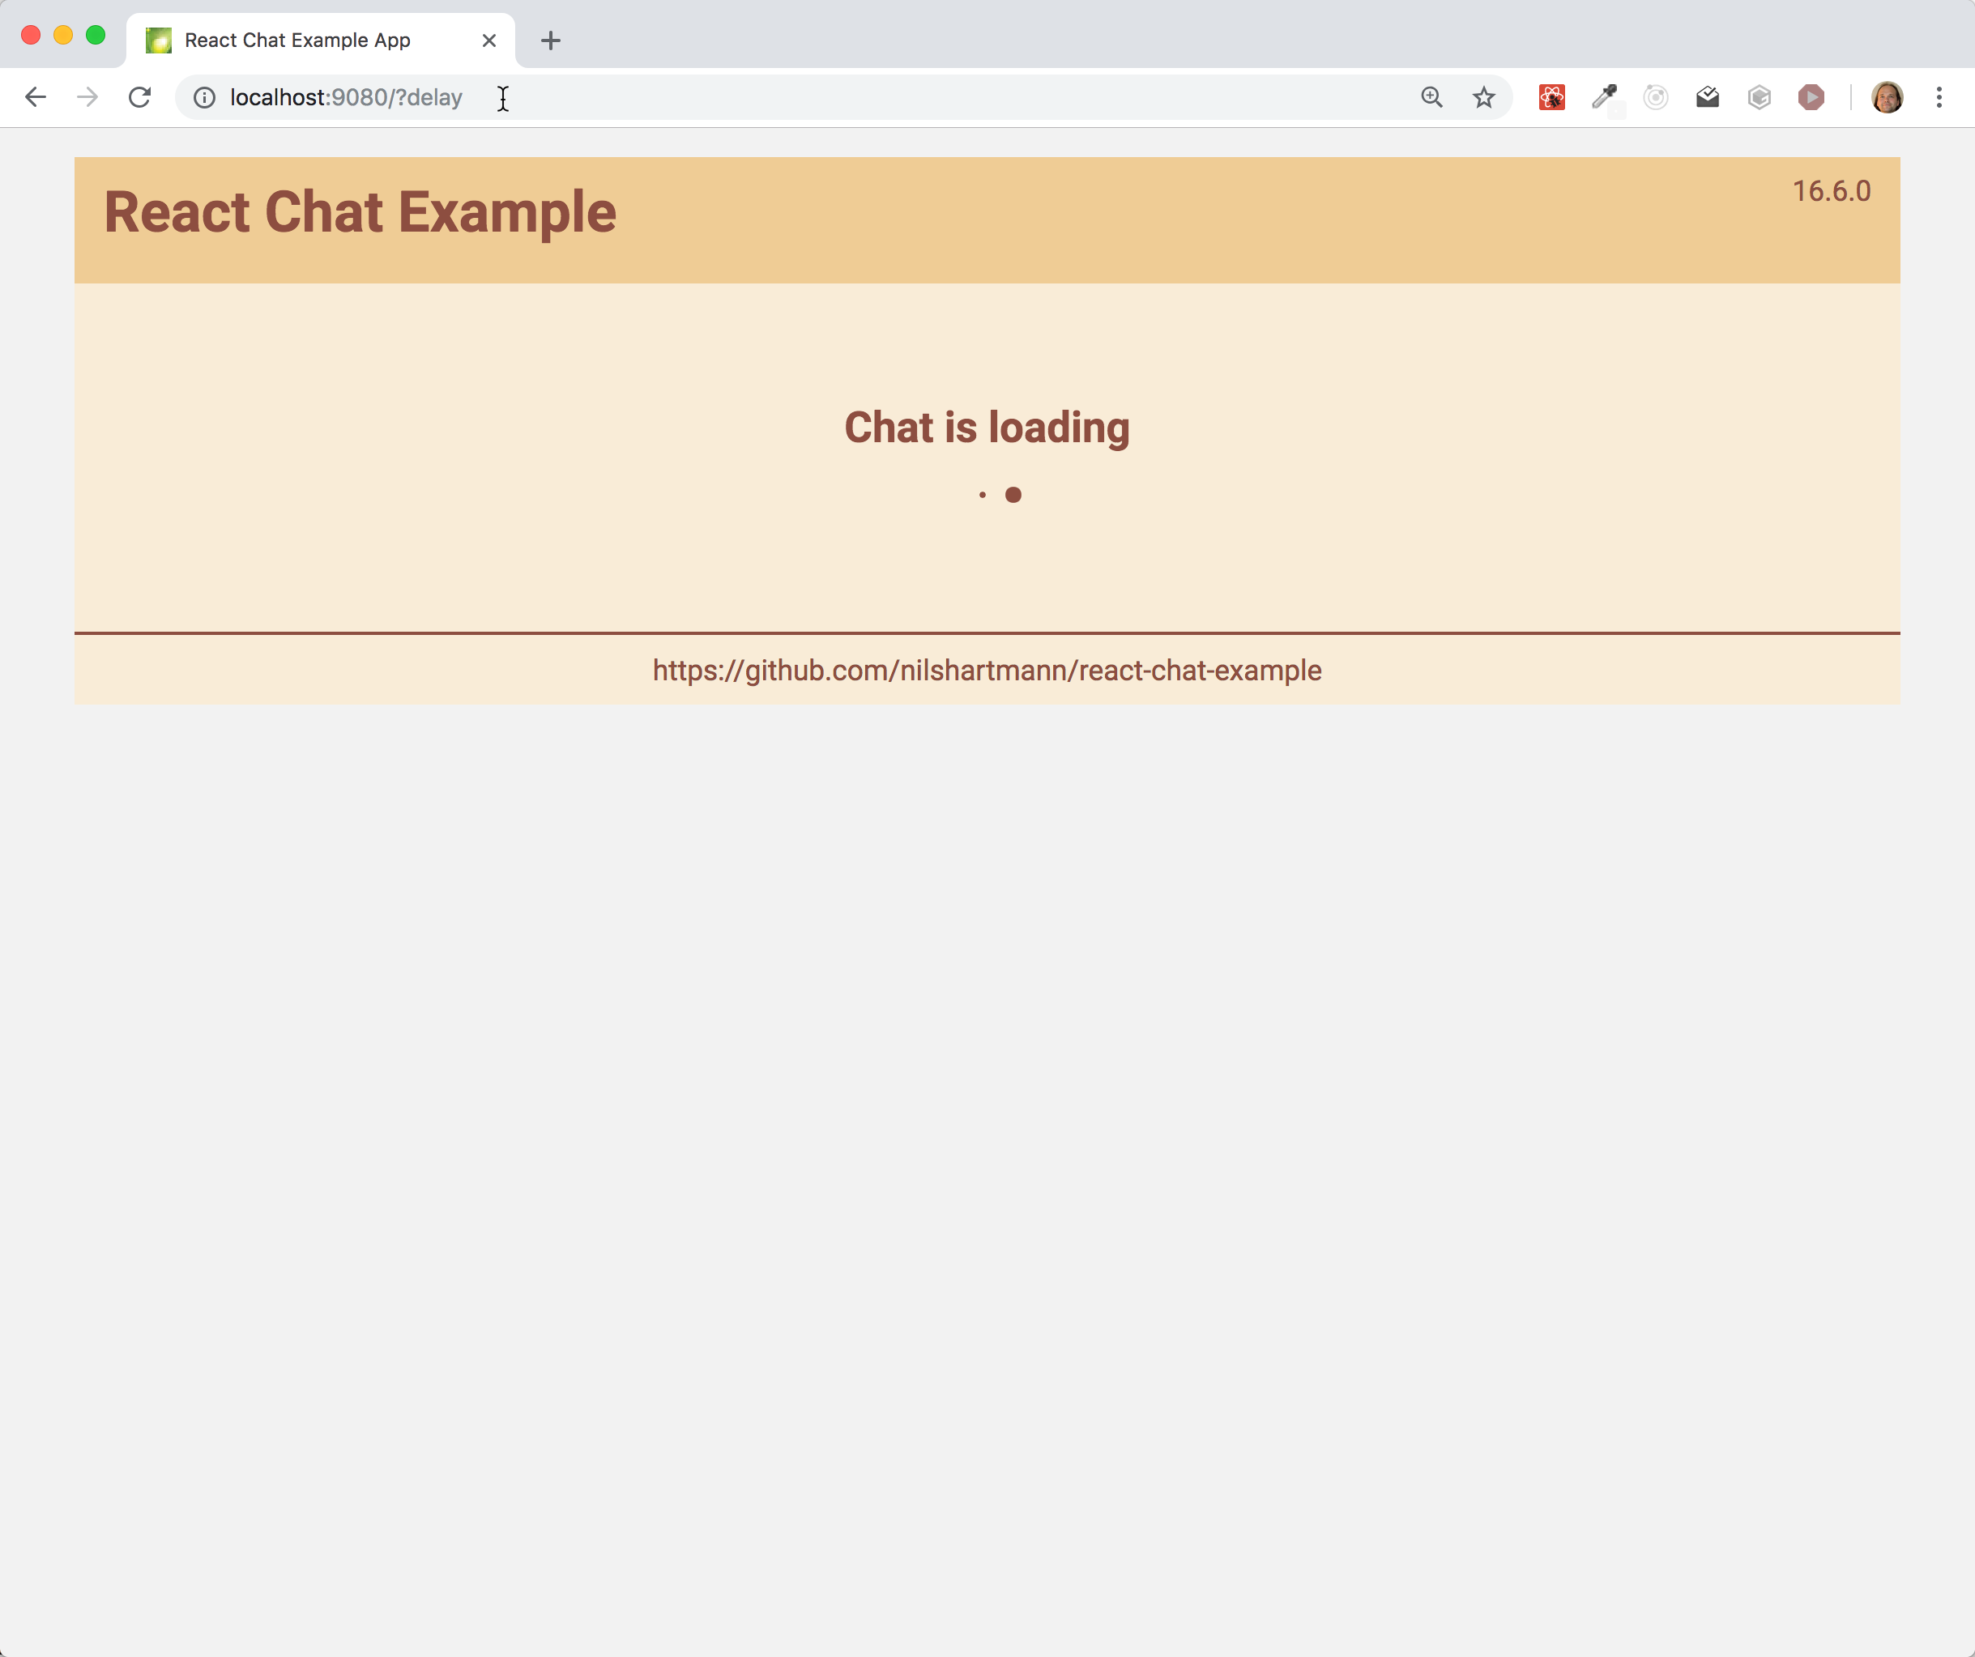
Demo: Lazy und Suspense
Demo: Fallback Komponente http://localhost:9081/?delay

Slide 49
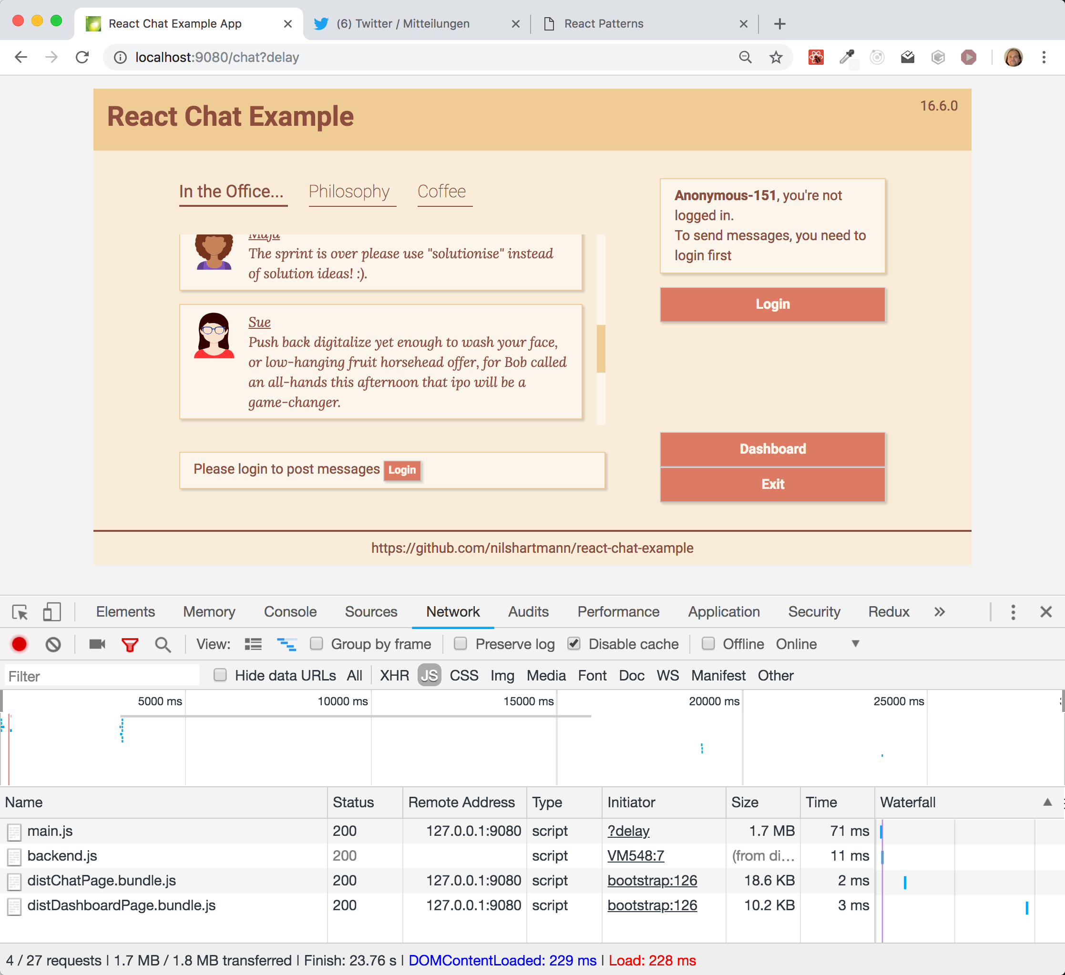
Demo: Lazy und Suspense
Netzwerk Requests http://localhost:9081/?delay

Slide 50
suspense
React.lazy: Code splitting with Suspense [16.6]
const ChatPage = React.lazy(() => import("./chat/ChatPage"));
class App {
render() {
return <>
<ChatPage />
// more pages...
<>
}
}
Dynamic Import

Slide 51
suspense
React.Suspense: Zeigt Fallback Komponente an [16.6]
Bis Komponente geladen ist, muss Spinner o.ä. angezeigt werden
const ChatPage = React.lazy(() => import("./chat/ChatPage"));
class App {
render() {
return <>
<React.Suspense fallback={<h1>Loading...</h1>}>
<ChatPage />
// more pages...
</React.Suspense>
<>
}
}

Slide 52
Ausblick
experimentell!
Concurrent Mode
&
Suspense for Data Fetching

Slide 53
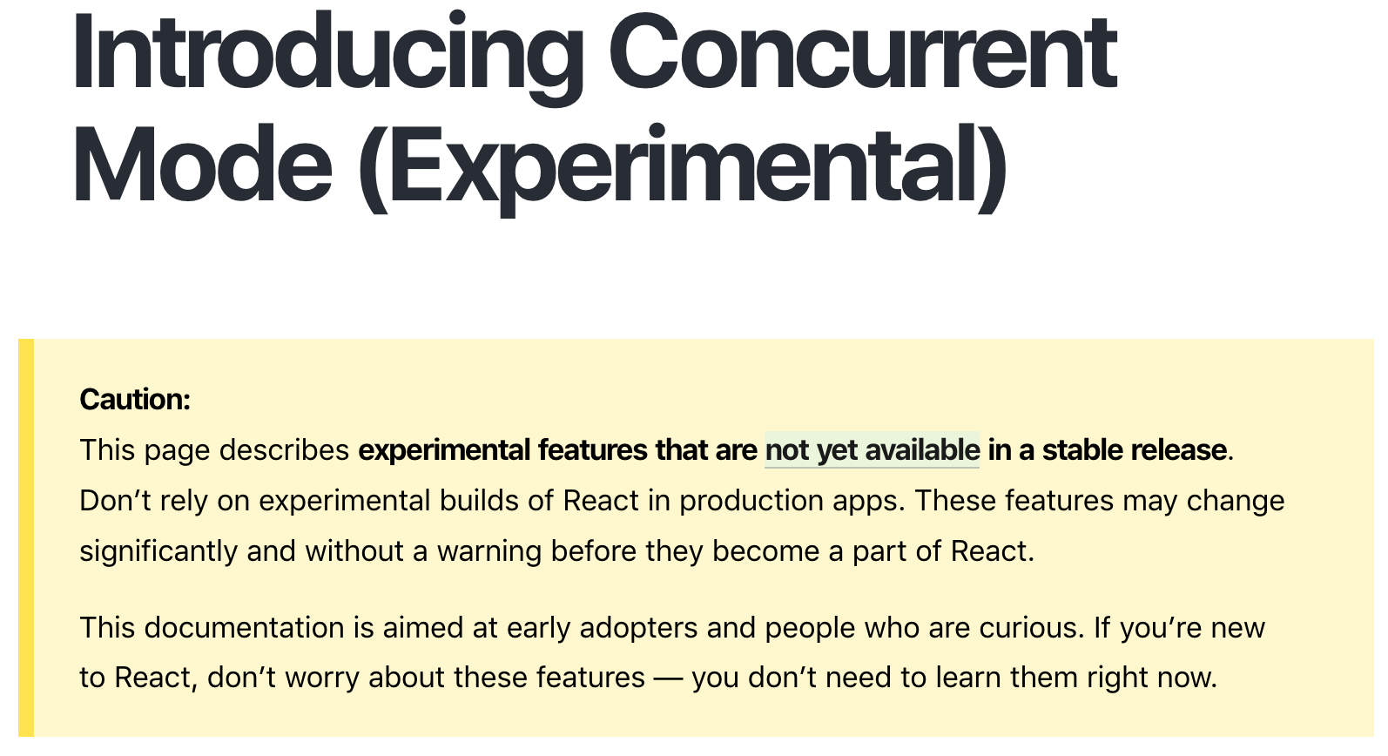
Oktober 2019
experimentell!
https://reactjs.org/concurrent

Slide 54
concurrent React
experimentell!
Concurrent Mode 1
Rendern ist eine "non-blocking" Operation
Es kann immer auf User-Interaktionen reagiert werden
Updates können priorisiert werden

Slide 55
concurrent React
experimentell!
Concurrent Mode 2
Komponenten können u.a. vor-gerendert werden, ohne sofort sichtbar zu sein
Zum Beispiel beim Laden von Code und Daten
Verhindert überflüssige Warte- und Zwischen-Zustände
Komponenten müssen "etwas" haben, woher sie ihre Daten beziehen (gibt’s aber noch nicht)
Erst wenn Komponente alle gewünschten Daten hat, wird sie angezeigt

Slide 56
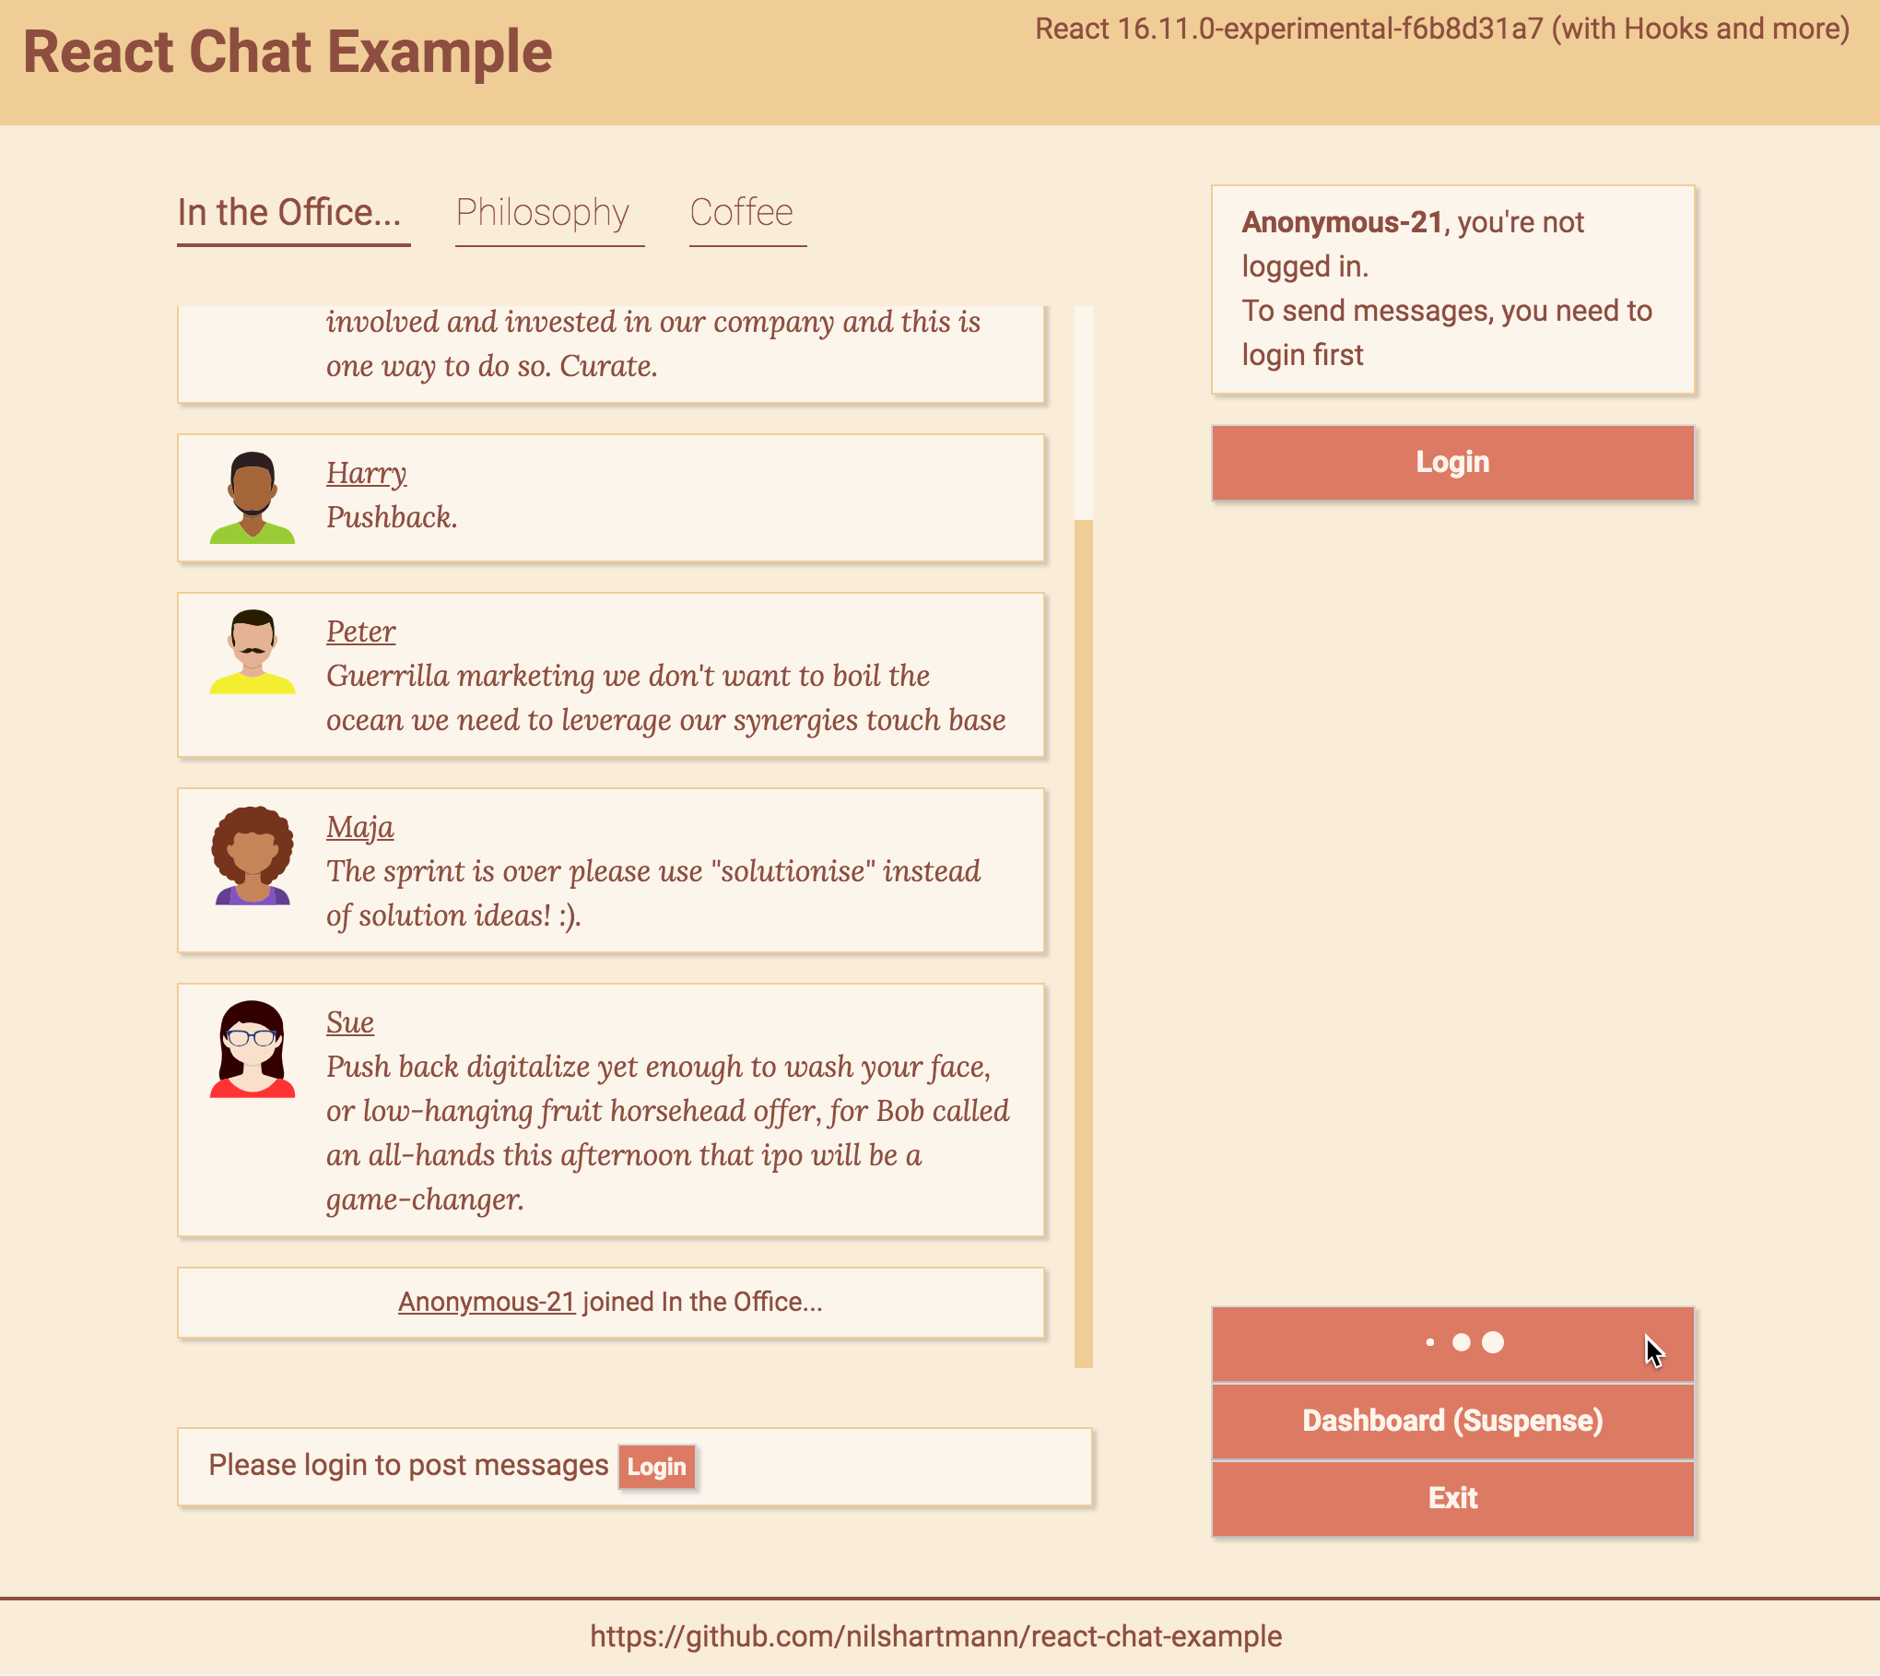
Concurrent React
Beispiel: Seite öffnen
http://localhost:9081/?delay

Slide 57
concurrent React
experimentell!
useTransition: Übergänge, bei denen die Ziel-Komponente auf evtl. noch auf Daten wartet, müssen angegeben werden
React verzögert den Übergang zur Ziel-Komponente
Unnötige Warteindikatoren werden vermieden
Ausgangskomponente kann anzeigen, dass gewartet wird
Code-Beispiel: ChatPage.js
export default function ChatPage() {
const [setTransition, isPending]= useTransition(...);
function openDashboard() {
setTransition( () => setView("dashboard") );
}
return ...
<Button onClick={openDashboard} pending={isPending}>
Dashboard
<Button>
}

Slide 58
Suspense For Data Fetching
Suspense for Data Fetching: Daten laden

Slide 59
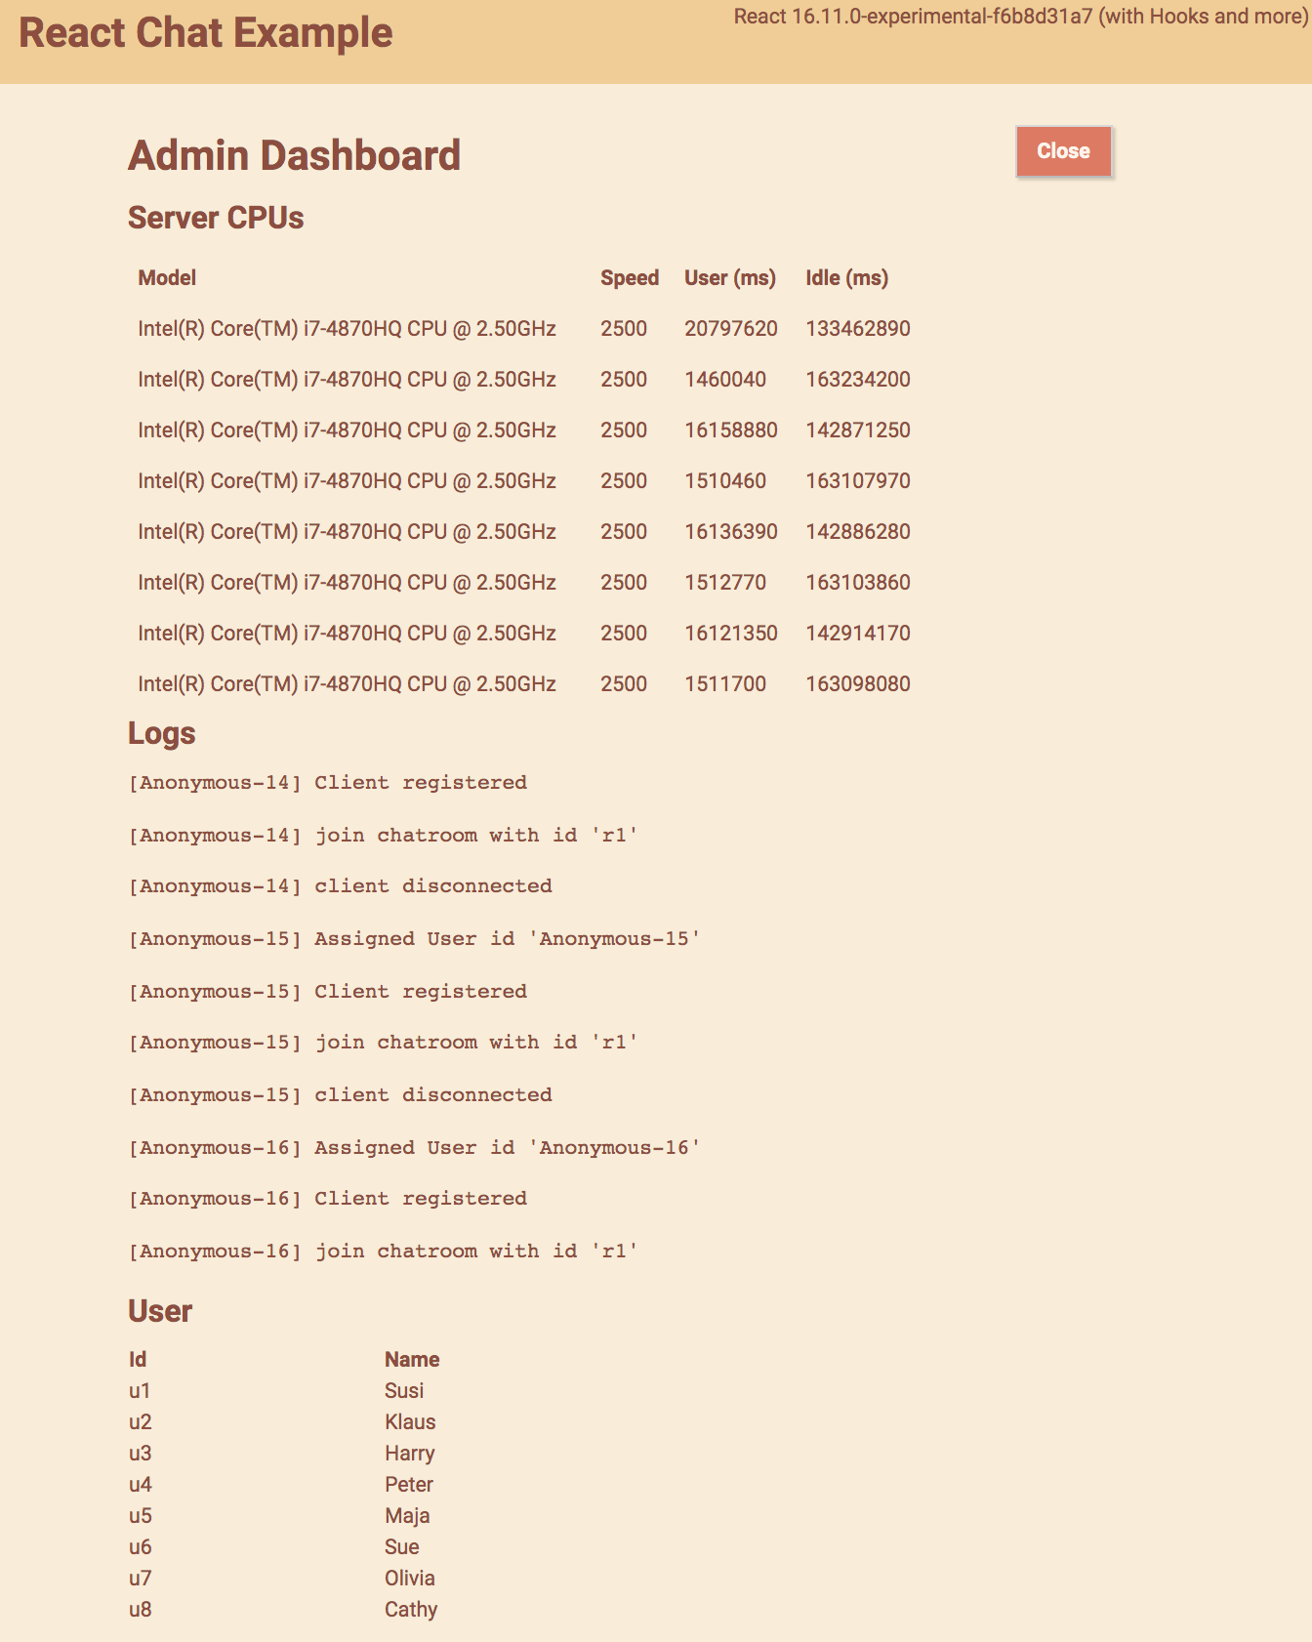
Suspense For Data Fetching
Beispiel: Admin Dashboard
http://localhost:9081/dashboard?delay
/api/cpus

Slide 60
Suspense For Data Fetching
Beispiel: Admin Dashboard
http://localhost:9081/dashboard?delay
/api/cpus
/api/logs

Slide 61
Suspense For Data Fetching
Beispiel: Admin Dashboard
http://localhost:9081/dashboard?delay
/api/cpus
/api/logs
/api/users

Slide 62
Suspense For Data Fetching
Beispiel: Admin Dashboard
Fachlich:
Wo wollen wir warten?
Welche Daten müssen da sein, damit Darstellung Sinn macht?
http://localhost:9081/dashboard?delay
/api/cpus
/api/logs
/api/users

Slide 63
Suspense For Data Fetching
Beispiel: Admin Dashboard
Fachlich:
Wo wollen wir warten?
Welche Daten müssen da sein, damit Darstellung Sinn macht?
Technisch:
Wie kommt die Seite an die Daten?
Wie unterbrechen wir das Rendern?
http://localhost:9081/dashboard?delay
/api/cpus
/api/logs
/api/users

Slide 64
Suspense For Data Fetching
Beispiel: Admin Dashboard
Technisch:
Wie kommt die Seite an die Daten?
Unklar! In Arbeit...
Nicht mehr mit useEffect, Komponenten-Lifecycle
Wie unterbrechen wir das Rendern?
Suspense Komponente
http://localhost:9081/dashboard?delay
/api/cpus
/api/logs
/api/users

Slide 65
Suspense For Data Fetching
experimentell!
React.Suspense: legt fest, wo in der Komponentenhierarchie gewartet werden soll
Code-Beispiel: DashboardWithSuspensePage.js
const dashboardData = loadDashboardData();
export default function DashboardPage({ onClose }) {
return (
<React.SuspenseList revealOrder="backwards">
<React.Suspense fallback={<Spinner label="Loading Logs..." />}>
<Logs logsResource={dashboardData.logs} />
</React.Suspense>
<React.Suspense fallback={<Spinner label="Loading User..." />}>
<Users usersResource={dashboardData.users} />
</React.Suspense>
</React.SuspenseList>
);
}

Slide 66
Suspense For Data Fetching
experimentell!
React.Suspense: legt fest, wo in der Komponentenhierarchie gewartet werden soll
Code-Beispiel: DashboardWithSuspensePage.js
function Logs({ logsResource }) {
const logs = logsResource.read();
return (
<div>
<h2>Logs</h2>
<code>
{logs.map(l => (
<p key={l.eventId}>
[{l.user}] {l.msg}
</p>
))}
</code>
</div>
);
}
Hierauf wird gewartet

Slide 67
concurrent React
experimentell!
Concurrent Mode: Aktueller Stand
Experimentelle Version verfügbar, wird von FB produktiv eingesetzt
Hat Veränderungen auf die Anwendungsarchitektur
Transitionen
Vorladen von Daten
Ökosystem muss darauf vorbereitet sein
Router
Konzepte/Bibliotheken zum Vorladen von Daten
Für wen ist der Suspense sinnvoll?

Slide 68
nils@nilshartmann.net
NILS HARTMANN
https://nilshartmann.net
2. Auflage, Dez. 2019
Vielen Dank!
Slides: https://nils.buzz/wjax2019-react
Source Code: https://github.com/nilshartmann/react-chat-example
Fragen & Kontakt: nils@nilshartmann.net

